Slide 1
2015 Haziran Ayı İhracat Rakamları
Basın Toplantısı
1 Temmuz 2015
Gebze

Slide 2
2015 HAZİRAN AYI
İHRACAT RAKAMLARI (’000 $)
HAZİRAN
SEKTÖRLER | 2014 | 2015 | Değ. (%) | Pay (15)(%)
I. TARIM | 1.669.521 | 1.617.938 | -3,1 | 13,8
A. BİTKİSEL ÜRÜNLER | 1.127.278 | 1.151.748 | 2,2 | 9,8
B. HAYVANSAL ÜRÜNLER | 158.085 | 110.629 | -30,0 | 0,9
C. AĞAÇ VE ORMAN ÜRÜNLERİ | 384.158 | 355.561 | -7,4 | 3,0
II. SANAYİ | 10.433.937 | 9.690.378 | -7,1 | 82,8
A. TARIMA DAYALI İŞLENMİŞ ÜRÜNLER | 1.056.087 | 990.752 | -6,2 | 8,5
B. KİMYEVİ MADDELER VE MAM. | 1.518.869 | 1.426.430 | -6,1 | 12,2
C. SANAYİ MAMULLERİ | 7.858.981 | 7.273.197 | -7,5 | 62,1
III. MADENCİLİK | 404.038 | 395.516 | -2,1 | 3,4
T O P L A M | 12.507.495 | 11.703.832 | -6,4 | 100,0

Slide 3
2015 HAZİRAN AYI
ANA SEKTÖRLERİN KIRILIMLARI

Slide 4
2015 OCAK- HAZİRAN DÖNEMİ
İHRACAT RAKAMLARI (‘000 $)
OCAK – HAZİRAN
SEKTÖRLER | 2014 | 2015 | Değ. (%) | Pay (15)(%)
I. TARIM | 10.936.995 | 10.150.523 | -7,2 | 13,9
A. BİTKİSEL ÜRÜNLER | 7.528.996 | 7.216.140 | -4,2 | 9,8
B. HAYVANSAL ÜRÜNLER | 1.137.283 | 918.982 | -19,2 | 1,3
C. AĞAÇ VE ORMAN ÜRÜNLERİ | 2.270.717 | 2.015.401 | -11,2 | 2,8
II. SANAYİ | 62.677.693 | 54.562.145 | -12,9 | 74,5
A. TARIMA DAYALI İŞLENMİŞ ÜRÜNLER | 6.547.020 | 5.749.768 | -12,2 | 7,8
B. KİMYEVİ MADDELER VE MAM. | 8.884.845 | 7.965.656 | -10,3 | 10,9
C. SANAYİ MAMULLERİ | 47.245.827 | 40.846.722 | -13,5 | 55,8
III. MADENCİLİK | 2.372.617 | 1.986.156 | -16,3 | 2,7
T O P L A M (TİM) | 75.987.305 | 66.698.823 | -12,2 | 91,0
İhracatçı Birlikleri Kaydından Muaf İhracat* | 3.707.597 | 6.562.421 | 77,0 | 9,0
T O P L A M (TÜİK+TİM)* | 79.694.902 | 73.261.245 | -8,1 | 100,0
* Ocak-Mayıs ayları için TÜİK, Haziran ayı için sadece TİM mal ihracatı verileri kullanılmıştır.

Slide 5
SON 12 AYLIK DÖNEMDE
İHRACAT RAKAMLARI (‘000 $)
SON 12 AYLIK
SEKTÖRLER | 2013/2014 | 2014/2015 | Değ. (%) | Pay (15)(%)
I. TARIM | 22.136.885 | 21.691.525 | -2,0 | 14,4
A. BİTKİSEL ÜRÜNLER | 15.306.440 | 15.371.959 | 0,4 | 10,2
B. HAYVANSAL ÜRÜNLER | 2.182.665 | 2.056.533 | -5,8 | 1,4
C. AĞAÇ VE ORMAN ÜRÜNLERİ | 4.647.780 | 4.263.033 | -8,3 | 2,8
II. SANAYİ | 123.068.108 | 115.925.513 | -5,8 | 76,9
A. TARIMA DAYALI İŞLENMİŞ ÜRÜNLER | 13.003.198 | 12.295.328 | -5,4 | 8,2
B. KİMYEVİ MADDELER VE MAM. | 17.799.695 | 16.862.312 | -5,3 | 11,2
C. SANAYİ MAMULLERİ | 92.265.216 | 86.767.873 | -6,0 | 57,5
III. MADENCİLİK | 4.904.366 | 4.258.362 | -13,2 | 2,8
T O P L A M (TİM) | 150.109.360 | 141.875.400 | -5,5 | 94,1
İhracatçı Birlikleri Kaydından Muaf İhracat* | 6.253.523 | 8.931.624 | 42,8 | 5,9
T O P L A M (TÜİK+TİM)* | 156.362.883 | 150.807.023 | -3,6 | 100,0
* Son 12 aylık dönemde 11 ay için TUİK, son ay için sadece TİM mal ihracatı verileri kullanılmıştır.

Slide 6
2015 – HAZİRAN AYINDA EN FAZLA
İHRACAT YAPAN İLK 5 SEKTÖR (‘000 $)
SIRA | SEKTÖRLER | 2014 | 2015 | DEĞ (%) | PAY (%)
1 | Otomotiv Endüstrisi | 2.029.746 | 1.975.601 | -2,7 | 16,9
2 | Hazırgiyim ve Konfeksiyon | 1.595.127 | 1.463.536 | -8,2 | 12,5
3 | Kimyevi Maddeler ve Mamulleri | 1.518.869 | 1.426.430 | -6,1 | 12,2
4 | Elektrik-Elektronik, Mak.ve Hiz. | 970.318 | 967.741 | -0,3 | 8,3
5 | Çelik | 1.063.910 | 832.256 | -21,8 | 7,1
 | T O P L A M (TİM) | 12.507.495 | 11.703.832 | -6,4 | 100,0

Slide 7
2015 – HAZİRAN AYINDA EN FAZLA
İHRACAT YAPILAN İLK 10 ÜLKE (‘000 $)
$ | ÜLKE | 2014 | 2015 | % Değ
1 | ALMANYA | 1.232.091 | 1.125.189 | -8,7%
2 | İNGİLTERE | 827.937 | 813.194 | -1,8%
3 | IRAK | 724.658 | 674.258 | -7,0%
4 | İTALYA | 625.466 | 590.057 | -5,7%
5 | FRANSA | 671.103 | 563.294 | -16,1%
6 | ABD | 516.443 | 536.352 | 3,9%
7 | İSPANYA | 377.417 | 414.616 | 9,9%
8 | SUUDİ ARABİSTAN | 240.694 | 385.515 | 60,2%
9 | İRAN | 294.130 | 332.189 | 12,9%
10 | RUSYA | 502.612 | 328.490 | -34,6%
 | TOPLAM (TİM) | 12.507.495 | 11.703.832 | -6,4%

Slide 8
2015 – HAZİRAN AYINDA EN FAZLA
İHRACAT YAPILAN İLK 10 ÜLKE (% Değ.)
10. Rusya
-%35
2. İngiltere -%2
1. Almanya -%9
6. ABD
%4
7. İspanya %10
5. Fransa
-%16
3. Irak
-%7
4. İtalya
-%6
9. İran
%13
8. S.Arabistan %60

Slide 9
2015 OCAK-HAZİRAN DÖNEMİNDE EN FAZLA
İHRACAT YAPILAN İLK 10 ÜLKE (‘000 $)
$ | ÜLKE | 2014 | 2015 | % Değ
1 | ALMANYA | 7.524.366 | 6.404.929 | -14,9%
2 | İNGİLTERE | 4.731.780 | 4.460.605 | -5,7%
3 | IRAK | 5.760.114 | 4.366.411 | -24,2%
4 | İTALYA | 3.685.289 | 3.222.274 | -12,6%
5 | ABD | 2.904.766 | 3.028.748 | 4,3%
6 | FRANSA | 3.362.198 | 2.832.354 | -15,8%
7 | İSPANYA | 2.360.390 | 2.311.609 | -2,1%
8 | İRAN | 1.482.818 | 1.927.275 | 30,0%
9 | RUSYA | 3.012.894 | 1.900.381 | -36,9%
10 | SUUDİ ARABİSTAN | 1.560.496 | 1.898.107 | 21,6%
 | TOPLAM (TİM + TÜİK) | 79.694.902 | 73.261.245 | -8,1%

Slide 10
2015 – HAZİRAN AYINDA EN FAZLA
İHRACAT YAPILAN İLK 5 ÜLKE GRUBU (‘000 $)
SIRA | ÜLKE GRUBU | 2014 | 2015 | DEĞ (%)
1 | Avrupa Birliği Ülkeleri | 5.797.734 | 5.481.117 | -5,5%
2 | Orta Doğu Ülkeleri | 2.229.830 | 2.304.129 | 3,3%
3 | Afrika Ülkeleri | 1.096.318 | 1.034.758 | -5,6%
4 | Bağımsız Devletler Topluluğu | 1.387.370 | 979.485 | -29,4%
5 | Kuzey Amerika Serbest Ticaret | 615.091 | 627.331 | 2,0%
 | T O P L A M (TİM) | 12.507.495 | 11.703.832 | -6,4%

Slide 11
2015 OCAK-HAZİRAN AYLARINDA EN FAZLA
İHRACAT YAPILAN İLK 5 ÜLKE GRUBU (‘000 $)
SIRA | ÜLKE GRUBU | 2014 | 2015 | DEĞ (%)
1 | Avrupa Birliği Ülkeleri | 34.383.962 | 30.073.967 | -12,5%
2 | Orta Doğu Ülkeleri | 14.709.477 | 13.646.929 | -7,2%
3 | Afrika Ülkeleri | 7.054.986 | 6.222.681 | -11,8%
4 | Bağımsız Devletler Topluluğu | 8.228.175 | 5.990.624 | -27,2%
5 | Kuzey Amerika Serbest Ticaret | 3.428.096 | 3.545.161 | 3,4%
 | T O P L A M (TİM+TÜİK) | 79.694.902 | 73.261.245 | -8,1%

Slide 12
2015 OCAK-HAZİRAN AYLARINDA
İLK 10 AB ÜLKESİNE EURO BAZINDA İHRACAT (‘000 €)
€ | ÜLKE | 2014 | 2015 | % Değ
1 | ALMANYA | 5.489.033 | 5.734.559 | 4,5%
2 | İNGİLTERE | 3.451.838 | 3.993.738 | 15,7%
3 | İTALYA | 2.688.422 | 2.885.015 | 7,3%
4 | FRANSA | 2.452.727 | 2.535.907 | 3,4%
5 | İSPANYA | 1.721.907 | 2.069.665 | 20,2%
6 | HOLLANDA | 1.284.271 | 1.346.961 | 4,9%
7 | ROMANYA | 1.119.991 | 1.199.020 | 7,1%
8 | BELÇİKA | 1.112.497 | 1.115.550 | 0,3%
9 | POLONYA | 885.180 | 1.007.284 | 13,8%
10 | BULGARİSTAN | 739.450 | 718.848 | -2,8%
 | GENEL TOPLAM (TİM+TÜİK) | 58.137.512 | 65.593.379 | 12,8%

Slide 13
2015 – HAZİRAN AYINDA
EN ÇOK İHRACAT GERÇEKLEŞTİREN İLK 10 İL (‘000 $)
 | İL | 2014 | 2015 | % Değ
1 | İSTANBUL | 5.592.175 | 5.256.865 | -6,0%
2 | BURSA | 1.145.802 | 1.129.943 | -1,4%
3 | KOCAELİ | 1.060.912 | 994.444 | -6,3%
4 | İZMİR | 812.295 | 705.499 | -13,1%
5 | ANKARA | 646.275 | 570.829 | -11,7%
6 | GAZİANTEP | 513.806 | 536.595 | 4,4%
7 | MANİSA | 334.178 | 346.334 | 3,6%
8 | DENİZLİ | 251.042 | 206.864 | -17,6%
9 | SAKARYA | 211.816 | 166.609 | -21,3%
10 | ADANA | 144.247 | 137.768 | -4,5%
 | TOPLAM (TİM) | 12.507.495 | 11.703.832 | -6,4%

Slide 14
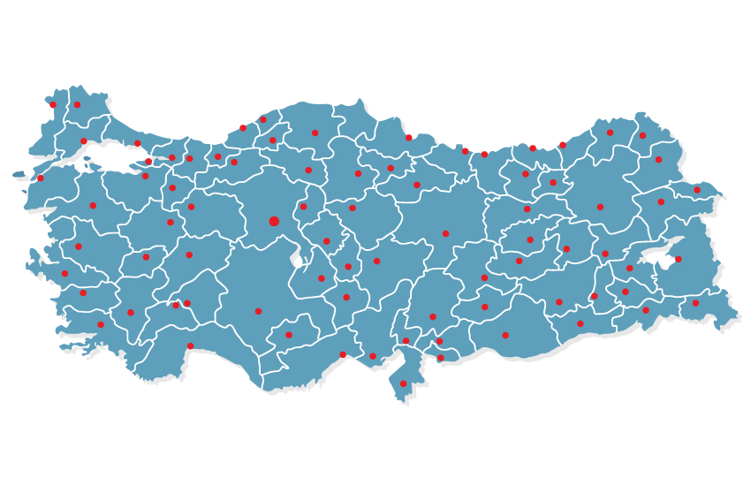
2015 – HAZİRAN AYINDA EN FAZLA
İHRACAT GERÇEKLEŞTİREN İLK 10 İL (% Değ.)
3. Kocaeli
-%6
1. İstanbul
-%6
9. Sakarya
-%21
2. Bursa
- %1
5. Ankara
-%12
7. Manisa %4
4. İzmir
-%13
8. Denizli
-%18
10. Adana
-%5
6. Gaziantep
%4

Slide 15
1 Temmuz 2015 || TİM Haziran Ayı
İhracat Verileri Sunumu
Teşekkürler.
www.tim.org.tr | www.timtv.com.tr
twitter.com/turkihracat
facebook.com/IhracatcilarMeclisi

